Slide 1
Вртић Лептирић
Државни шампионат
Удружење Златно перо
7.12.2018.
Крушевац

Slide 2
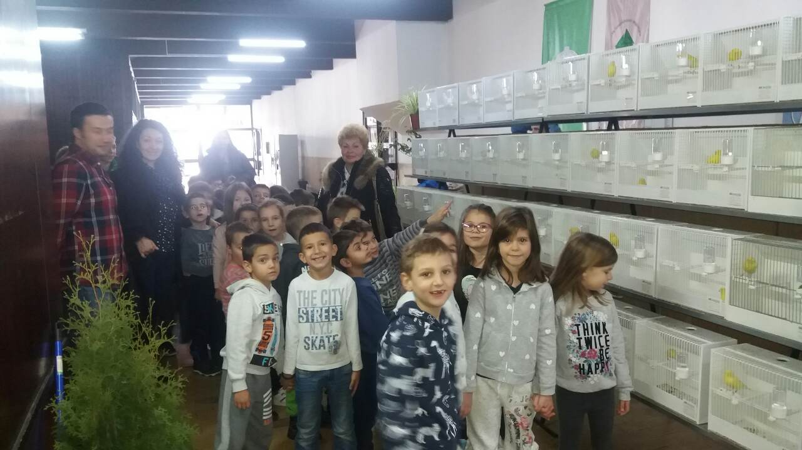
Деца и васпитачи припремних вас.гр.вртића Лептирић и Лане на изложби птица.

Slide 3
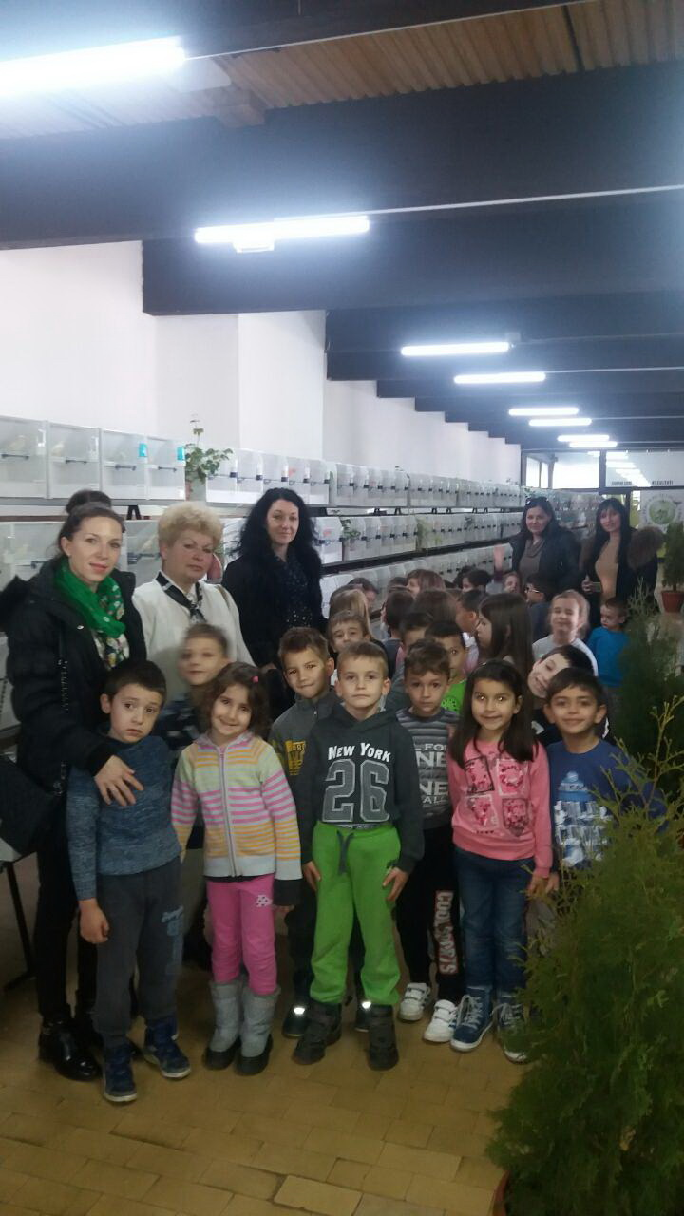
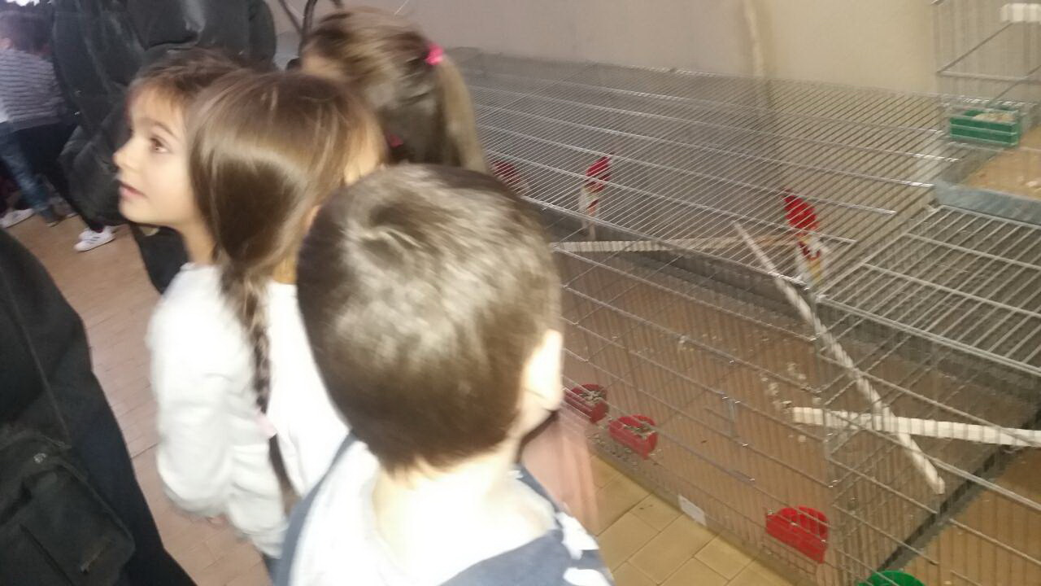
Деца ,родитељи и васпитачи гости Удружења Златно перо

Slide 4
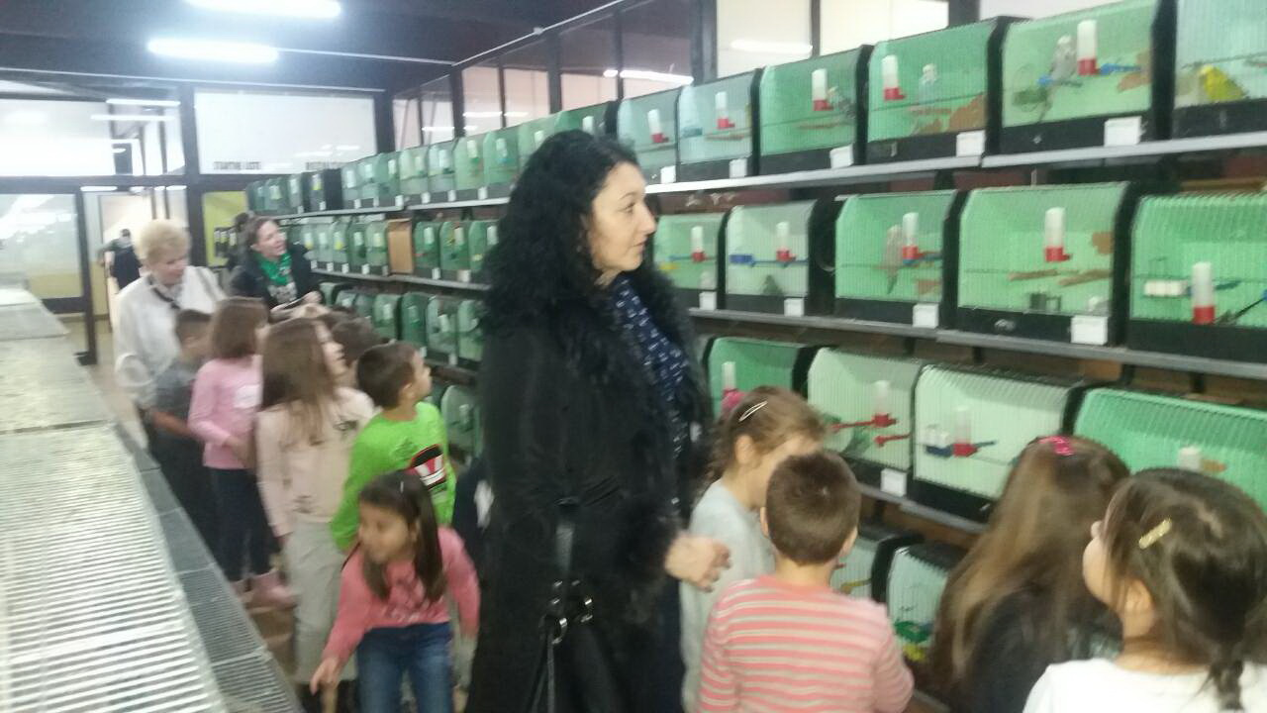

Slide 5
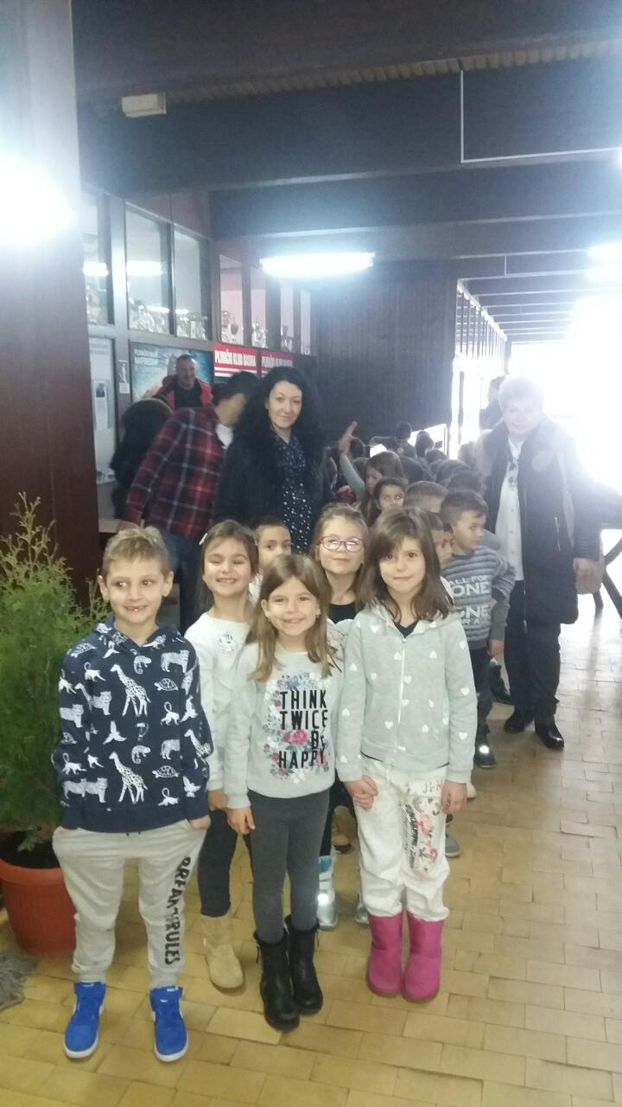
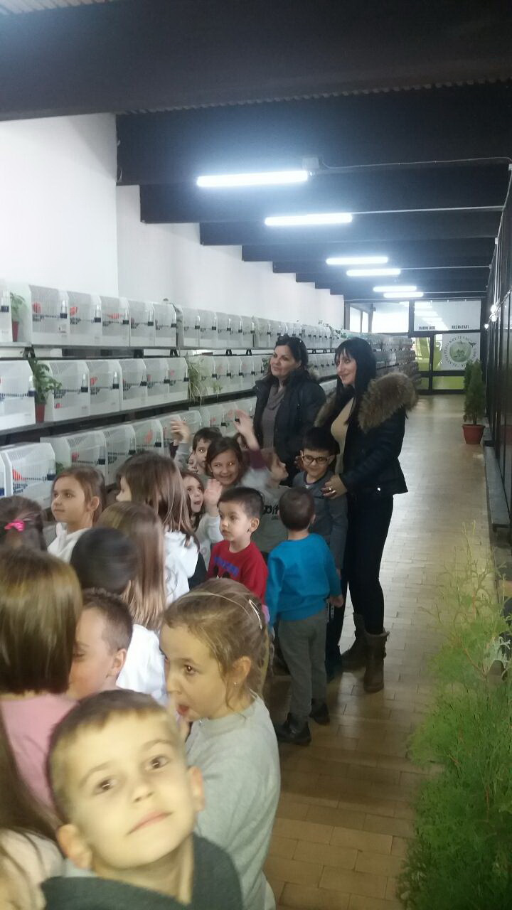

Slide 6


